Slide 1

Департамент образования
Администрации города Архангельска
О переходе к новой системе регистрации слушателей курсов повышения квалификации в АО ИОО в 2016 году
03.03.2016

Slide 2

План выступления:
1. Статистика кадрового обеспечения образовательных организаций города Архангельска.
2.Документы, регламентирующие порядок регистрации на курсы повышения квалификации педагогических и руководящих работников образовательных организаций.
3. Алгоритм действий образовательной организации в части создания условий для своевременной регистрации на курсы повышения квалификации на курсы повышения квалификации.
4. Алгоритм действий департамента образования в осуществлении информационной и координационной помощи ОО в части повышения квалификации.

Slide 3
В материалах тиража:
Письмо департамента образования от 15.01.2016 № 032-17/70 «Об алгоритме перехода к новой системе регистрации слушателей курсов повышения квалификации АО ИОО в 2016 году»
Инструкция по работе с разделом «Регистрации на курсы повышения квалификации в 2016 году»

Slide 4
Динамика числа педагогических работников муниципальных образовательных учреждений

Slide 5
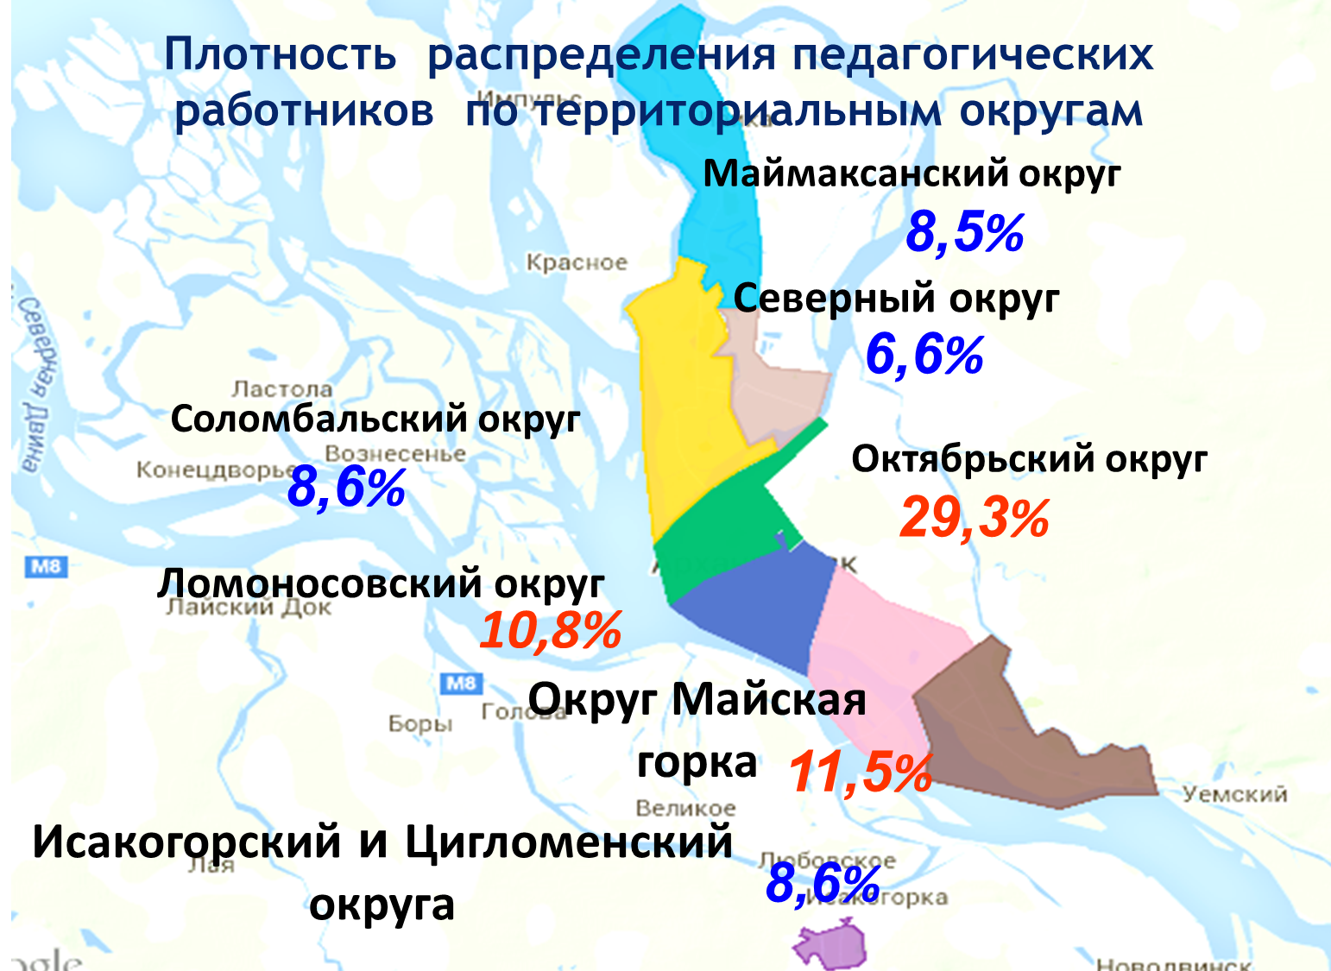

Slide 6
Повысили квалификацию для работы в соответствии с ФГОС на 2015 год
 | Руководящие работники | Педагогические работники
Школы гимназии лицеи | 100 % | 100 %
Детские сады | 100 % | 100 %

Slide 7
Нормативно-правовые документы, регламентирующие регистрацию на курсы повышения квалификации работников сферы образования
№ | Нормативный документ | Выдержки
1 | Федеральный закон от 29.12.2012 N 273-ФЗ (ред. от 13.07.2015) "Об образовании в Российской Федерации" пп.9 п.1.ст.8 | 1. К полномочиям органов государственной власти субъектов Российской Федерации в сфере образования относятся: - организация предоставления дополнительного профессионального образования в государственных образовательных организациях субъектов Российской Федерации

Slide 8
Нормативно-правовые документы, регламентирующие регистрацию на курсы повышения квалификации работников сферы образования
№ | Нормативный документ | Выдержки
2 | Федеральный закон от 29.12.2012 N 273-ФЗ (ред. от 13.07.2015) "Об образовании в Российской Федерации пп.5 п.3 ст.28 | К компетенции образовательной организации в установленной сфере деятельности относятся: - прием на работу работников, заключение с ними и расторжение трудовых договоров, если иное не установлено настоящим Федеральным законом, распределение должностных обязанностей, создание условий и организация дополнительного профессионального образования работников

Slide 9
Нормативно-правовые документы, регламентирующие регистрацию на курсы повышения квалификации работников сферы образования
№ | Нормативный документ | Выдержки
3 | Федеральный закон от 29.12.2012 N 273-ФЗ (ред. от 13.07.2015) "Об образовании в Российской Федерации" пп.7 п.1 ст.48 | 1. Педагогические работники обязаны: 7) систематически повышать свой профессиональный уровень;

Slide 10
Нормативно-правовые документы, регламентирующие регистрацию на курсы повышения квалификации работников сферы образования
№ | Нормативный документ | Выдержки
4 | Федеральный закон от 29.12.2012 N 273-ФЗ (ред. от 13.07.2015) "Об образовании в Российской Федерации" | пп.2 п.5 ст.47 Педагогический работник имеет трудовое право на дополнительное профессиональное образование по профилю педагогической деятельности не реже чем один раз в три года

Slide 11
Алгоритм повышения квалификации:
До 2015 года:
После 2015 года:
Образовательная организация
Образовательная организация
Департамент образования
Регистрация на курсы ПК
Регистрация на курсы ПК
Департамент образования
Контроль

Slide 12
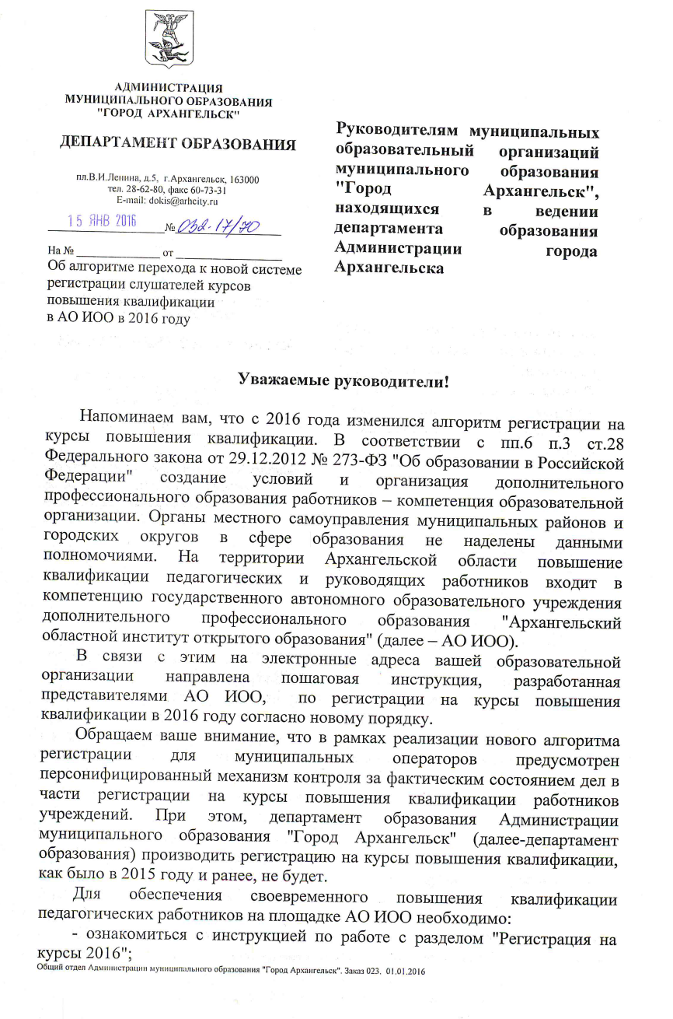
Письмо департамента образования Администрации города Архангельска от 15.01.2016 № 032-17/70
«Об алгоритме перехода к новой системе регистрации слушателей курсов повышения квалификации АО ИОО в 2016 году»

Slide 13
Смена алгоритма регистрации на курсы повышения квалификации повлекла за собой ряд принципиально новых и важных изменений
- в каждой образовательной организации должен быть приказ о назначении ответственного лица за регистрацию на курсы слушателей;
- за регистрацию, а также фактическое прохождение курсов слушателей работником образовательной организации, ответственность несет образовательная организация и лицо, ответственное за регистрацию на курсы повышения квалификации.

Slide 14
Локальные акты в части повышения квалификации:
Перспективный план-график повышения квалификации педагогическими и руководящими работниками
! Перспективный план-график должен составляться отдельно для руководящих и педагогических работников
На 3 года
На текущий учебный год (с учетом корректировок)

Slide 15
Локальные акты в части повышения квалификации:
Приказ о направлении работника образовательной организации на курсы повышения квалификации
Сертификат о пройденных курсах повышения квалификации работником образовательной организации

Slide 16
Создание условий в части повышения квалификации педагогических и руководящих работников
№ | Сроки | Мероприятие
1 | Ежеквартально | Проведение мониторинга реализации плана повышения квалификации педагогическими и руководящими работниками
2 | На 5 число каждого месяца | Отчет в департамент образования "Об итогах регистрации слушателей и их фактическом посещении курсов повышения квалификации в АО ИОО"

Slide 17
Образовательные организации, не предоставившие отчет на 05.02.2016
ДОО | ОО | ОДО
МБДОУ Детский сад № 31, 47, МБДОУ ЦРР – детский сад № 50, МБДОУ Детский сад № 54, 101, 118, 121, 132, 135, 147, 148, 151, 167, 172, 178, 183. | МБОУ СШ № 2, 4, МБОУ СШ № 10, 11, МБОУ ОШ № 12, МБОУ СШ № 20, 22, МБОУ СШ № 23 имени А.С.Пушкина, МБОУ СШ № 27, 35, МБОУ ОШ № 48, МБОУ СШ № 49, 54, 55, 60, 70, 73, 82, 93, ЭБЛ | МБУ ДО "ЦДОД "Контакт", МБУ ДО "ЛДДТ", МАУ ДО "Центр "Архангел", МБУ ДО "ДПЦ "Радуга"

Slide 18
Комплексная оценка деятельности (контроль соответствия деятельности учреждения целям, предусмотренным учредительными документами)
Месяц | ОУ | ДОУ | Прочие | Всего
Январь |  | МБДОУ Детский сад № 118 |  | 1
Февраль | МБОУ СШ № 5 | МБДОУ Детский сад № 94 | МБУ Центр "Леда" | 3
Март | МБОУ СШ № 26 | МБДОУ Детский сад № 186 |  | 3
 | МБОУ Гимназия № 24
Апрель | МБОУ СШ № 27 | МБДОУ Детский сад № 162 | МБУ ДО "СДДТ" | 3
Сентябрь |  | МБДОУ Детский сад № 167 |  | 1
Октябрь | МБОУ Архангельская СШ Соловецких юнг | МБДОУ Детский сад № 171 | МБУ ДО "ЦТТ" | 3
Ноябрь | МБОУ СШ № 35 | МБДОУ Детский сад № 173 |  | 3
 |  | МБДОУ Детский сад № 180
Декабрь | МБОУ ОСШ | МБДОУ Детский сад № 37 |  | 2
ИТОГО | 7 | 9 | 3 | 19

Slide 19
Вопросы, требующие особого внимания, в части повышения квалификации
В образовательной организации должен быть приказ о назначении ответственного лица за регистрацию на курсы повышения квалификации в 2016 году
Для педагогических и руководящих работников образовательной организации создаются два отдельных перспективных план-графика повышения квалификации
Перспективный план-график повышения квалификации должен составляться с учетом обеспечения трудового права педагогического работника на повышение квалификации раз в три года
В личное дело работника образовательной организации вкладывается копия свидетельства о прохождении курсов повышения квалификации

Slide 20
Алгоритм действий ОО в части создания условий для своевременной регистрации на курсы повышения квалификации
№ | Сроки | Мероприятие
1 | До 01 декабря текущего года | Учет движения педагогических и руководящих работников при планировании повышения квалификации (образование, профессиональная переподготовка, декретный отпуск)
2 | До 01 декабря текущего года | Составление перспективного план-графика повышения квалификации на три года
3 | До 01 декабря текущего года | Контроль за планом АО ИОО курсов повышения квалификации на следующий календарный год
4 | До 01 декабря текущего года | Составление уточненного план-графика на следующий календарный год.
5 | В течение года | Контроль открытия регистрации на курсы повышения квалификации, наличия свободных мест, появления дополнительных групп для слушателей курсов.
6 | В течение года | Регистрация педагогических и руководящих работников на курсы повышения квалификации

Slide 21
Алгоритм действий ОО в части создания условий для своевременной регистрации на курсы повышения квалификации
№ | Сроки | Мероприятие
7 | За 7 дней до начала курсов | Издание приказа о направлении работника образовательной организации на курсы повышения квалификации
8 | В течение всего срока курсов ПК | Контроль за прохождением курсов повышения квалификации работником образовательной организации. В случае невозможности посещения курсов слушателей работником образовательной организации, ответственное лицо обязано минимум за 3 дня до начала курсов проинформировать АО ИОО.
9 | До 05 числа текущего месяца | Направление отчета в департамент образования
10 | Раз в три месяца. | Проведение мониторинга реализации плана повышения квалификации

Slide 22
Алгоритм действий департамента образования в осуществлении информационной и координационной помощи ОО в части повышения квалификации
Ежемесячный сбор отчетов об итогах регистрации слушателей и их фактическом посещении курсов повышения квалификации в АО ИОО
Сравнение данных, предоставляемых ОО с данными, обновляемыми на сайте АО ИОО
Ежемесячное направление в адрес руководителя ОО информационного письма о регистрации и фактическом посещении курсов повышения квалификации педагогическими и руководящими работниками

Slide 23
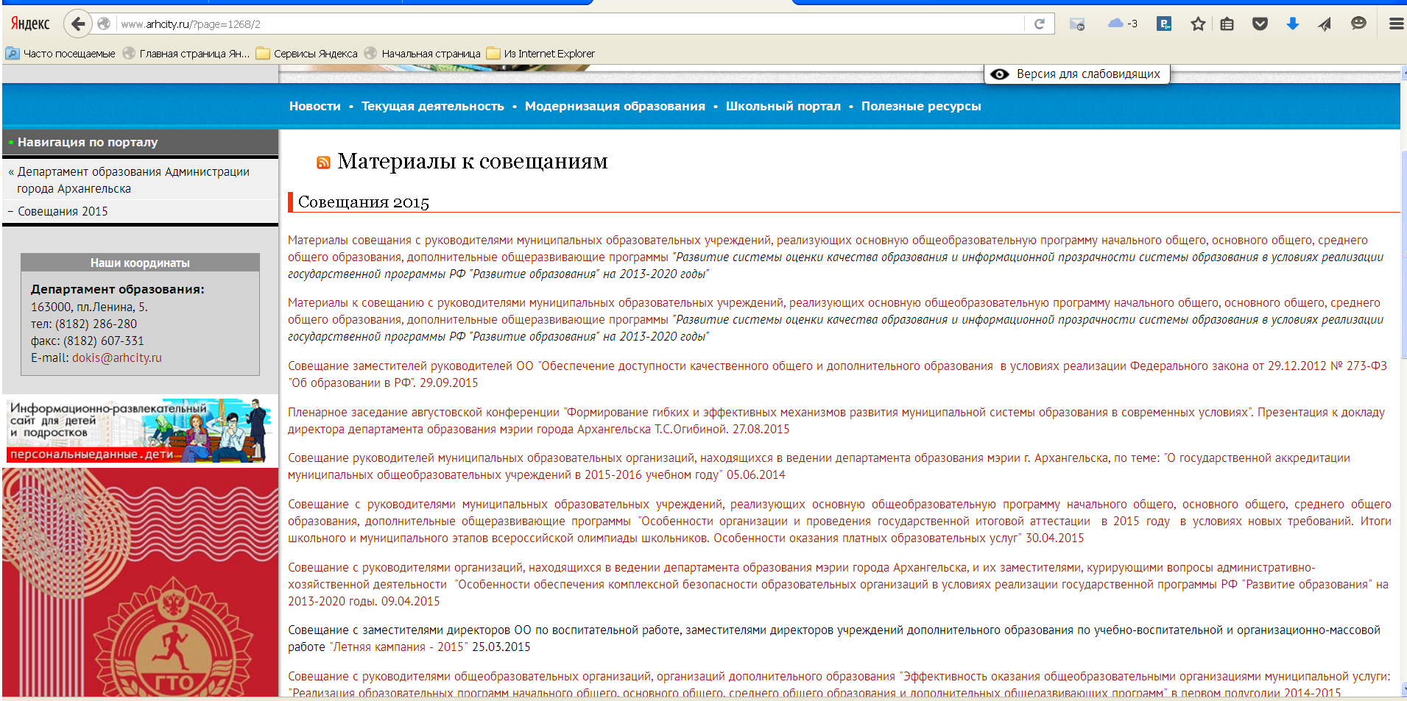

Slide 24
Анфилова Екатерина Антоновна
(ведущий специалист отдела
организационно-методического обеспечения
Администрации города Архангельска)
Тел.: 607-505
Меженный Владимир Сергеевич
(начальник информационно-аналитического
Центра АО ИОО)
Тел.:20-55-32

